Slide 1
Установка и настройка веб-сервера Apache

Slide 2
Введение
Что такое веб-сервер, его назначение
Публикация веб-сайтов в Интернете – что для этого нужно
Установка Apache
Настройка конфигурации
Тестирование

Slide 3
Что такое веб-сервер
веб-сервер – это серверное программное обеспечение, позволяющее осуществлять доступ к веб-сайтам (страницам)

Slide 4
Что необходимо для публикации веб-сайта в Интернете?
Для публикации веб-сайта необходимо: (предполагается, что вы знаете как создавать веб-сайты и уже создали хотя бы один)
IP адрес (желательно постоянный) – для того чтобы ваш сайт могли найти
Доменное имя (чтобы ваш сайт могли найти по имени)
веб-сервер
Примечание: даже если вы собираетесь обратиться к кому-то другому за услугами хостинга – веб-сервер необходим при создании сайта или как корпоративный источник информации для сотрудников вашей организации

Slide 5
Где публиковать сайт?
Вы можете обратиться к провайдеру Интеренет за услугами хостинга – они разместят ваш сайт, предоставят доменое имя и возьмут на себя все заботы
или
Вы можете публиковать ваш сайт сами!
И даже предоставлять хостинг другим!

Slide 6
Что нужно для публикации?
Если Вы решили сами управлять своим (возможно, не одним – сайтом), Вам необходимо:
  Постоянное подключение к Интернету – чтобы ваш сайт был постоянно доступным
  Постоянный IP адрес – его нужно получить у вашего провайдера Интернет (возможно, за плату)
  Доменное имя (your.orgaization.ru например) – его необходимо зарегистрировать – возможно обратиться за помощью к провайдеру
  веб-сервер
Notes:
Можно подробнее объяснить процесс регистрации доменного имени и получения IP адреса, но это не является целью модуля
Поэтому предполагаем что все это у нас есть – или мы работаем в корпоративной сети – и все это нам предоставил администратор сети, и идем дальше

Slide 7
Веб-сервер
Сервер – это и компьютер, и программа, предоставляющая услуги. веб-сервер – предоставляет услуги по размещению и предоставлению (или не предоставлению) доступа к веб-сайтам
Apache – open source веб сервер, разрабатываемый Apache software Foundation, де факто стал стандартом веб-сервера, 67% веб-серверов в интернете – это Apache. И кроме того, он распространяется бесплатно!
Notes:
Apache – почему?
веб-серверов существует очень много, но самым популярным (и недаром) – является все-таки Apache – де факто это уже стандарт веб-сервера
Например, Oracle corporation отказалась от разработки своего веб-сервера для серверов приложений – и использует Apache, распространяя его вместе с дистрибутивами своего программного обеспечения.

Slide 8
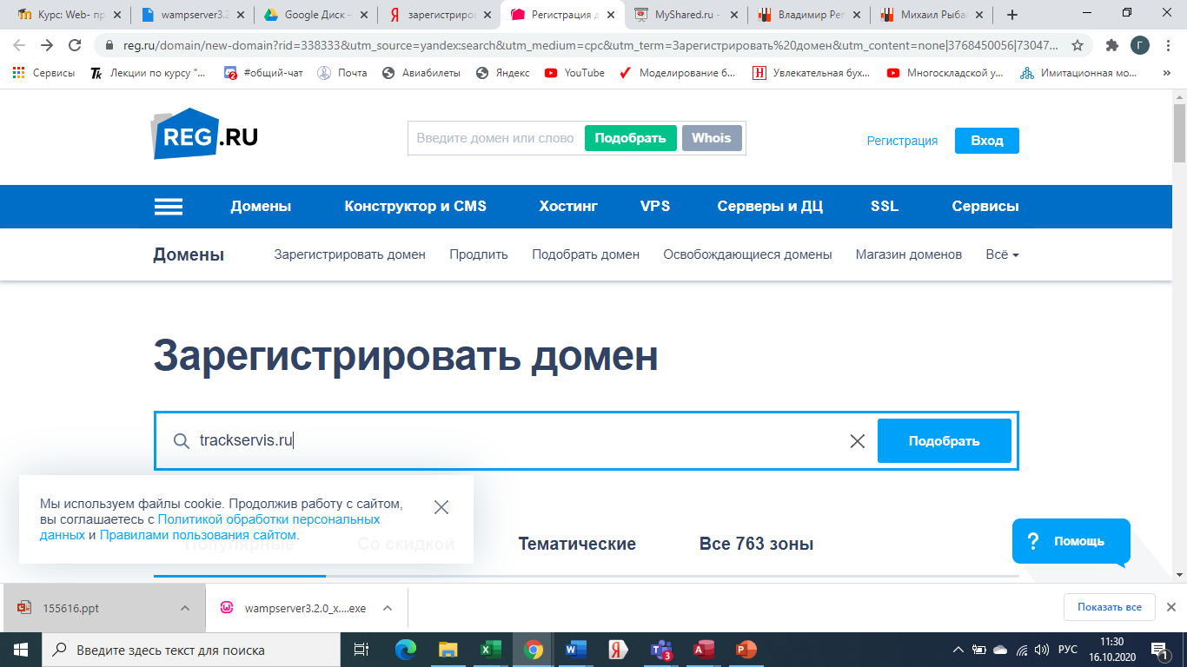
Регистрация домена

Slide 9
Где взять Apache?
Официальный сайт Apache: http://httpd.apache.org/
Версия для Windows:
http://apache.gr-linux.net/httpd/httpd-2.0.52-win32-x86-src.zip
http://apache.gr-linux.net/httpd/binaries/win32/apache_2.0.52-win32-x86-no_ssl.msi
Версия для UNIX:
http://apache.gr-linux.net/httpd/httpd-2.0.52.tar.gz
Notes:
Дополнительные продукты, которые могут понадобиться
Официальный сайт PHP: http://ru.php.net
Официальный сайт Active Perl: www.activestate.com
Официальный сайт MySQL: http://www.mysql.com
И еще несколько ссылок:
Всероссийский клуб вебмастеров: http://www.webclub.ru
Клуб разработчиков PHP: http://www.phpclub.net
Ну лаборатория dk: http://www.dklab.ru – здесь можно найти пакет Denver – «все в одном»

Slide 10
Установка Apache для Windows
Запустите файл дистрибутива Apache.
Подтвердите согласие с условиями лицензии
Нажимайте кнопку Next в появляющихся окнах до тех пор, пока не появится запрос о выборе директории для установки Apache.
Оставьте директорию по умолчанию (C:\Program Files\Apache Group\Apache) или задайте C;\usr/local\apache. Запомните ее на будущее.
Выберите обычную установку (установите флажок Typical)
Программа установки Apache предложит создать папку в меню Пуск в папке Программы. Позвольте ей это сделать
Начнется процесс копирования программного обеспечения. После окончания копирования нажмите кнопку Finish. Процесс установки сервера завершен, впереди - его настройка.
Notes:
Укажите участникам, где на их компьютере (или на сервере, если есть локальная сеть) находится заранее подготовленный дистрибутив Apache
Пока все было очень просто
Примечание
Для хорошо подготовленной аудитории можно не ограничиваться «типичной настройкой»

Slide 11
Установка Apache для Windows
Если вы устанавливаете Apache 2.0, нужно сразу ввести имя домена, имя сервера и адрес администратора – они сразу же занесутся в файл настроек.
Также нужно выбрать номер порта и способ запуска – оставьте настройки по умолчанию.
Notes:
Нажимайте кнопку Next до появления окна Server Information.
Вам нужно ввести имя домена – напечатайте имя вашего домена или local – если вы устанавливаете сервер для отладки и будете обращаться к нему только со своего персонального компьютера.
Дальше – поле для имени сервера – также – напечатайте имя Вашей машины (если нужно, спросите у администратора вашей сети) или localhost.
В третьем поле напечатайте адрес вашей электронной почты.
Потом нужно определиться с номером порта и способом запуска Apache – выберите предлагаемое по умолчанию – порт 80 и запуск в виде службы (сервиса) – тогда сервер будет стартовать автоматически при включении машины, а управлять им (останавливать и перезапускать можно будет через Administration Tools – Services).
Нажмите Next.
В следующем окне – нужно выбрать способ установки. Лучше выбрать Custom – если нужно изменить инсталляционную директорию на C:\usr\local\apache (с маленькой буквы!).
Для тренера – перед началом занятий (а модет быть, лучше сделать это вместе с участниками – задайте имена компьютерам пользователей и занесите в файл hosts, который скопируйте в директорию win*/system32/drivers/etc каждого компьютера
Сообщите каждому участнику номер и IP адрес его компьютера, или проинструктируйте их – как посмотреть это в файkе hosts (можно поместить ярлык для этого файла на рабочий стол)

Slide 12
Настройка сервера
Определите директорию, где будут храниться сайты (по умолчанию C:\Program Files\Apache Group\Apache\htdocs – там вы сразу же обнаружите документацию Apache)
Директория по умолчанию нас не устраивает – слишком длинное имя, лучше выделить отдельную директорию или даже диск
Обычно это директория С:\Internet. Дальше мы будем называть ее «корневой»
Notes:
Настройка файла конфигурации Apache
Для начала определим директорию, в которой будут храниться ваши сайты – «корневую», или главную, стартовую для Apache директорию, относительно которой будут задаваться все пути. По умолчанию это <директория где Вы установили Apache>\htdocs - например
C:\Program Files\Apache Group\Apache\htdocs или C:\usr\local\apache\htdocs – там сразу после установки будет находиться сайт документации по Apache (почитайте документацию, когда у вас будет время!). Имя слишком длинное и неудобное,, поэтому мы его изменим - разместим корневую директорию сервера где-нибудь в другом месте, а еще можно сделать для всех сайтов отдельный диск (например, с именем Z:) при помощи утилиты Windows subst.
В дальнейшем условимся, что мы создали корневую директорию C:\Internet.
Создайте в корневой директории директорию home, а в ней - каталог localhost (или, если у Вашего компьютера есть имя – настоящее доменное имя Интернета – или имя в корпоративной сети – создайте папку с таким именем). В ней будет размещаться главный сайт вашего сервера (совпадающий с именем компьютера) – к нему вы будете обращаться адресу http://localhost или hhtp://<you.comp.name>. Перейдите в последний созданный каталог. Создайте в нем директории cgi и www. В первой будут храниться CGI-скрипты, а во второй - ваши документы и страницы с программами на PHP. Такие же директории нужно будет создавать для каждого виртуального хоста (нового сайта с именем, отличающимся от имени вашего компьютера).

Slide 13
Настройка сервера – home
Создайте в корневой директории директорию home, а в ней - каталог localhost. В нем будет храниться содержимое главного хоста Apache - того, который доступен по адресу http://localhost.
Перейдите в последний созданный каталог. Создайте в нем директории cgi (или cgi-bin) (для CGI-скриптов) и www (для документов и, возможно, программы на PHP).
Подобную операцию Вам нужно будет проделывать каждый раз при создании нового виртуального хоста
Notes:
Создайте в корневой директории директорию home, а в ней - каталог localhost (или, если у Вашего компьютера есть имя – настоящее доменное имя Интернета – или имя в корпоративной сети – создайте папку с таким именем). В ней будет размещаться главный сайт вашего сервера (совпадающий с именем компьютера) – к нему вы будете обращаться адресу http://localhost или hhtp://<you.comp.name>. Перейдите в последний созданный каталог. Создайте в нем директории cgi и www. В первой будут храниться CGI-скрипты, а во второй - ваши документы и страницы с программами на PHP. Такие же директории нужно будет создавать для каждого виртуального хоста (нового сайта с именем, отличающимся от имени вашего компьютера).

Slide 14
Настройка сервера файл конфигурации
Настройки Apache по традиции (Unix) содержатся в файле конфигурации - httpd.conf
httpd.conf - единственный файл, который нужно настроить.
Откройте в Блокноте файл конфигурации httpd.conf, который расположен в поддиректории conf директории Apache (в нашем примере это C:\Program Files\Apache Group\Apache).
ИЛИ
используйте меню Пуск - Программы - Apache Web Server – Management - Edit configuration в меню Пуск - Программы - Apache Web Server – Management (для Apache 1.3) или Configure Apache Server – Edit Configuration File – для Apache 2.0 .

Slide 15
Настройка сервера - глобальные параметры
ServerRoot
ServerRoot "C:/usr/local/apache/Apache2"
  Оставьте как есть
ServerAdmin
    your_mail@somemail.com
Notes:
Сначала настраиваются параметры главного хоста Apache – localhost (или your.comp.name), а также параметры по умолчанию, которые будут унаследованы всеми остальными хостами сервера.
Убирайте символ комментария "#" перед каждым настраиваемым параметром. Все, что идет после этого символа до конца строки, игнорируется.
Если мы устанавливали Apache2 – некоторые параметры – ServerAdmin и ServerName уже установлены в правильные значения, их не нужно менять.
ServerRoot
Здесь вы увидите что-то вроде
ServerRoot "C:/usr/local/apache/Apache2"
Оставьте как есть – здесь располагаются конфигурационный файл и файлы логов и сообщений об ошибке при запуске – которые вы будете анализировать, если что-то будет не так..
ServerAdmin your_mail@somemail.com
где your_mail@somemail.com -адрес вашей почты – адрес администратора. Если мы устанавливали Apache2 – ничего менять не нужно.

Slide 16
Настройка сервера Server Name и DocumentRoot
Установите поле ServerName следующим образом:
ServerName localhost
Раскомментируйте поле ServerName, то есть уберите символ "#" перед этим параметром (по умолчанию он закомментирован)!
В поле DocumentRoot укажите ту директорию, в которой < будут храниться ваши html-файлы. Мы ранее договорились, что это будет
С:\Internet\home\localhost\www):
DocumentRoot “C:/Internet/home/localhost/www"
Обратите внимание на отсутствие слэша в конце строки
Notes:
ServerName
Установите поле ServerName следующим образом:
ServerName localhost
(Если Вы настраиваете сервер для публикации, вместо localhost напишите полное имя вашего сервера)

Slide 17
Настройка сервера – директории по умолчанию
Найдите блок <Directory />… </Directory>
Замените его на
<Directory С:/Internet/>
Options Indexes Includes
AllowOverride All
Allow from all
</Directory>
В этом блоке будут храниться установки для всех директорий по умолчанию (т.к. это - корневая директория).
Удалите похожий блок <Directory "C:/Program Files/Apache Group/Apache/htdocs">… </Directory>.
Notes:
В блоках может содержаться множество комментариев - не обращайте на них внимания.
для всех директорий по умолчанию устанавливается возможность автоматической генерации индекса - списка содержимого директории при просмотре ее в браузере, а также поддержка SSI и разрешение использовать файлы .htaccess для индивидуальных настроек каждой директории в отдельности.
Найдите блок, начинающийся <Directory "C:/Program Files/Apache Group/Apache/htdocs"> и заканчивающийся </Directory>. так как все настройки для директории с документами должны наследоваться от настроек по умолчанию, которые мы только что установили.

Slide 18
Упражнение 2. Настройка сервера – DirectoryIndex
DirectoryIndex index.htm index.html
Файлы индекса автоматически выдаются сервером при обращении к какой-либо директории, если не указано имя html-документа.
Можно добавить сюда и другие имена, например, index.php, и т.д. Но дополнительные настройки все же лучше делать отдельно для каждого сайта
Notes:
Это - так называемые файлы индекса – содержимое директории, которые автоматически выдаются сервером при обращении к какой-либо директории, если не указано имя html-документа (впрочем, иногда лучше как раз отключить эту возможность)

Slide 19
Упражнение 2. Настройка сервера – CGI
Установите параметр
ScriptAlias /cgi-bin/ “C:/Internet /home/localhost/cgi/"
Добавьте
ScriptAlias /cgi/ " C:/Internet /home/localhost/cgi/«
Удалите блок <Directory "C:/Program Files/Apache Group/Apache/cgi-bin"> …</Directory>.
Notes:
Это директория, в которой должны хранятся CGI-скрипты. Этот параметр говорит Apache о том, что, если будет указан путь вида http://localhost/cgi-bin, то на самом деле следует обратиться к директории C:/Internet/home/localhost/cgi. Мы используем два синонима для CGI-директории потому, что /cgi-bin/ будет доступна не только главному хосту localhost, но и всем остальным виртуальным хостам. В то же время, у каждого из них будет дополнительно своя CGI-директория /cgi/.
Теперь следует найти блок параметров, начинающийся с <Directory "C:/<Где вы установили Apache/cgi-bin"> и заканчивающийся </Directory>. Это - установки для CGI-директории. Так как мы не собираемся указывать никаких дополнительных параметров взамен тех, которые уже установлены по умолчанию, этот блок нужно удалить.

Slide 20
Настройка сервера – скрипты
Раскомментируйте
AddHandler cgi-script .bat .exe .cgi
Установите следующие параметры:
AddType text/html .shtml
AddHandler server-parsed .shtml .html .htm
Notes:
AddHandler - говорит Apache о том, что файлы с расширениями exe, bat и cgi нужно рассматривать как CGI-скрипты.
Установите следующие параметры:
AddType text/html .shtml
AddHandler server-parsed .shtml .html .htm
Этим Вы заставляете Apache обрабатывать файлы с указанными расширениями процессором SSI.

Slide 21
Настройка сервера - заканчиваем
Не забудьте сохранить изменения и закройте блокнот.

Slide 22
Тестирование сервера
Вы настроили свой Apache, проверим, работает ли он
Для запуска сервера нажмите Пуск, затем Программы, Apache Web Server, Management и Start Apache или Control Web Server - Start
Notes:
при этом появится окно, очень похожее на Сеанс MS-DOS, и ничего больше не произойдет. Не закрывайте его и не трогайте до конца работы с Apache
Если вы настраиваете сервер под Win200*, NT или XP – покажите, как контролировать сервер через службы.

Slide 23
Тестирование сервера – если не работает
Запустите Сеанс MS-DOS
c:
cd "\Program Files\Apache Group\Apache" (1.3) или
cd "\usr\local\apache\Apache2\bin"
apache.exe
Если до этого Apache не запускался, то Вы получите сообщение об ошибке и номер строки в httpd.conf, где она произошла. Исправьте httpd.conf и повторите описанный процесс сначала, до тех пор, пока в окне не отобразится что-то вроде "Apache/1.3.14 (Win32) running..."
Notes:
Если окно открывается и тут же закрывается, это означает, что в httpd.conf какая-то ошибка. Проще всего найти ее так:.
Запустите Сеанс MS-DOS. Для этого нажмите Пуск, затем Выполнить. Наберите в появившемся диалоге command (или cmd) и нажмите <Enter>. Появится подсказка командной строки. (Если у Вас нет возможности запустить Сеанс MS-DOS, воспользуйтесь каким-нибудь другим средством. Например, запустите Far и работайте через него. Просмотр результатов работы программы - <Ctrl>+<O>.)
Наберите такие команды DOS:
c:
cd "\Program Files\Apache Group\Apache" (1.3) или
cd "\usr\local\apache\Apache2\bin"
apache.exe
Если до этого Apache не запускался, то Вы получите сообщение об ошибке и номер строки в httpd.conf, где она произошла. Исправьте httpd.conf и повторите описанный процесс сначала, до тех пор, пока в окне не отобразится что-то вроде "Apache/1.3.14 (Win32) running..."
Вообще для более детального рассмотрения и анализа работы нужно обращаться к лог файлам, которые ведутся сервером – они расположены в директории <Где вы установили Apache>\logs

Slide 24
Тестирование сервера – HTML
В директории С:/Internet/home/localhost/www с html-документами Apache создайте файл index.html с любым текстовым содержанием. Теперь запустите браузер и наберите:
http://localhost/index.html
или просто
http://localhost
Должен загрузиться Ваш файл
Notes:
Теперь проверим, правильно ли мы настроили директории для документов.Проверка html.

Slide 25
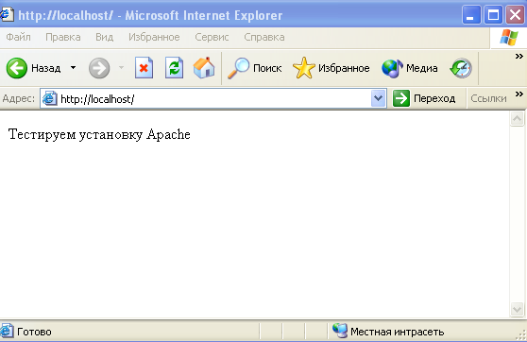

Slide 26
Тестирование сервера – SSI
В директории C:/Internet/home/localhost/www с html-документами < Apache создайте файл test.shtml c таким содержанием (внимательно следите за соблюдением пробелов в директиве include!):
SSI Test!<hr>
<!--#include virtual="/index.html" -->
<hr>
Теперь наберите в браузере:
http://localhost/test.shtml
Notes:
Проверка SSI.
В директории C:/Internet/home/localhost/www с html-документами < Apache создайте файл test.shtml c таким содержанием (внимательно следите за соблюдением пробелов в директиве include!):
Должен загрузиться файл, который состоит из текста "SSI Test!", за которым следует содержимое файла index.html между двумя горизонтальными чертами. Если этого не произошло, значит, Вы неправильно настроили работу SSI.

Slide 27
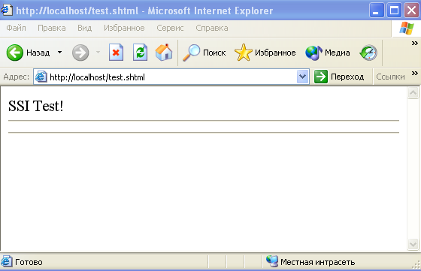

Slide 28
Тестирование сервера – CGI
В директории C:/Internet/home/localhost/cgi для CGI-скриптов создайте файл test.bat с таким содержанием:
@echo off
echo Content-type: text/html
echo.
echo.
dir
Теперь в браузере наберите:
http://localhost/cgi/test.bat
В окне отобразится результат команды DOS dir.
Notes:
На самом деле не всегда, только под Win95/98, иногда вместо того, чтобы выполнить файл test.bat, Apache выводит в браузер его содержимое (а иногда Windows запускает этот файл в отдельном окне).
С чем это связано - не совсем ясно, однако, кажется, можно избавиться от указанной ошибки путем манипулирования с Реестром Windows. Если у Вас test.bat не запускается, не расстраивайтесь: вряд ли Вы когда-нибудь будете писать скрипты в виде bat-файлов, тем более, что этот способ несовместим с Unix.)

Slide 29
Если что-то не так
Обращайтесь к log-файлам, расположенным в директории C:\Program Files\Apache Group\Apache\logs

Slide 30
Установка и настройка PHP
Распаковывается архив
Настраивается web-сервер
Файл php.ini-development копируется и переименовывается в php.ini
Настраивается файл php.ini

Slide 31
Настройка web-сервера
ScriptAlias /php/ "d:/php/"
AddType application/x-httpd-php .php
Action application/x-httpd-php "/php/php-cgi.exe"

Slide 32
Настройка php.ini
Раздел "Paths and Directories"
  extension_dir = "d:\php\ext"
  каталог, в котором находятся загружаемые модули
Раздел "Error handling and logging"
  error_reporting = E_ALL

Slide 33
Настройка тега для вставки скрипта
Раздел "Language Options"
  short_open_tag = Off
  разрешено использование
  <?php … ?> и <script> … </script>
  short_open_tag = On
  дополнительно разрешено использование
  <? … ?>

Slide 34
Передача данных формы
Раздел "Data Handling "
  register_globals = On (не рекомендуется)
  формируются одноименные с полями формы переменные
  "You should do your best to write your scripts so that they do not require register_globals to be on"
  register_globals = Off (рекомендуется)
  доступ к данным через массивы $_POST, $_GET, $_REQUEST

Slide 35
Динамические расширения
;extension=php_mbstring.dll
;extension=php_bz2.dll
;extension=php_curl.dll
;extension=php_dba.dll
;extension=php_dbase.dll
;extension=php_exif.dll
;extension=php_fdf.dll
;extension=php_filepro.dll
extension=php_gd2.dll
;extension=php_gettext.dll
;extension=php_ifx.dll
;extension=php_imap.dll
;extension=php_interbase.dll
;extension=php_ldap.dll
;extension=php_mcrypt.dll
;extension=php_mhash.dll
;extension=php_mime_magic.dll
;extension=php_ming.dll
;extension=php_mssql.dll
;extension=php_msql.dll
extension=php_mysql.dll
;extension=php_oci8.dll
;extension=php_openssl.dll
;extension=php_oracle.dll
;extension=php_pgsql.dll
;extension=php_shmop.dll
;extension=php_snmp.dll
;extension=php_sockets.dll
;extension=php_sqlite.dll
;extension=php_sybase_ct.dll
;extension=php_tidy.dll
;extension=php_xmlrpc.dll
;extension=php_xsl.dll

Slide 36
Проверка правильности настроек
В каталог, определенный директивой DocumentRoot, поместить файл test.php
<?php phpinfo();?>
В строке адреса браузера набрать URL http://localhost:8080/test.php

Slide 37
